Slide 1
Тазовые предлежания плода

Slide 2
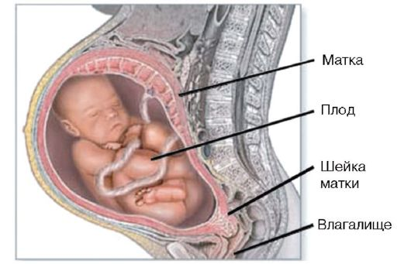
Тазовым предлежанием называется такое, при котором ко входу в малый таз предлежит тазовый конец плода, а у дна матки - головка плода
Роды в тазовом предлежании, вследствие повышенной частоты осложнений для матери и ребенка по сравнению с головным предлежанием, относят к патологическим

Slide 3
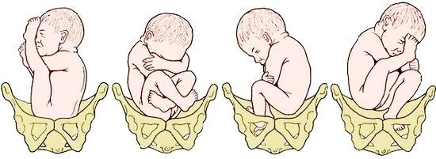
Классификация
чисто ягодичное предлежание
смешанное ягодичное предлежание
ножное предлежание:
полное, неполное

Slide 4
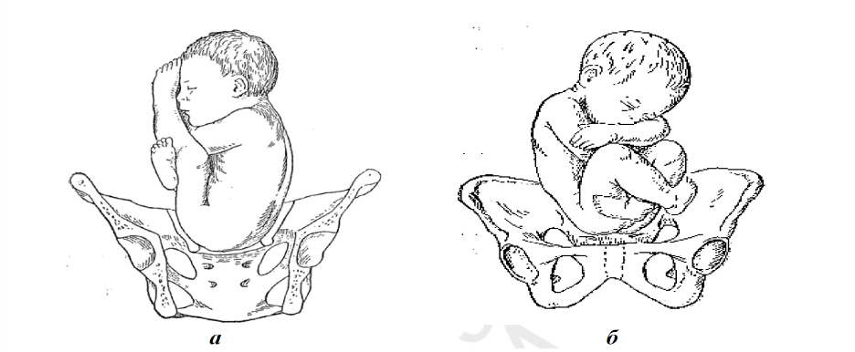
Ягодичные предлежания (сгибательные)
– чисто ягодичные (неполные) - ко входу в таз обращены ягодицы, а ножки вытянуты вдоль туловища, т. е. согнуты в тазобедренных и разогнуты в коленных суставах, стопы расположены в области подбородка и лица
– смешанные ягодичные (полные) - ко входу в таз обращены ягодицы вместе с ножками, согнутыми в тазобедренных и коленных суставах, несколько разогнутыми в голеностопных суставах, плод в позе «сидит по-турецки»

Slide 5
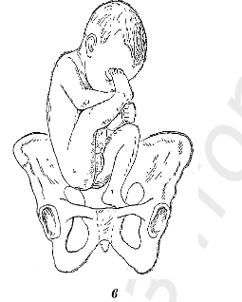
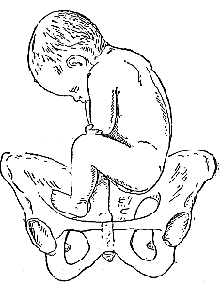
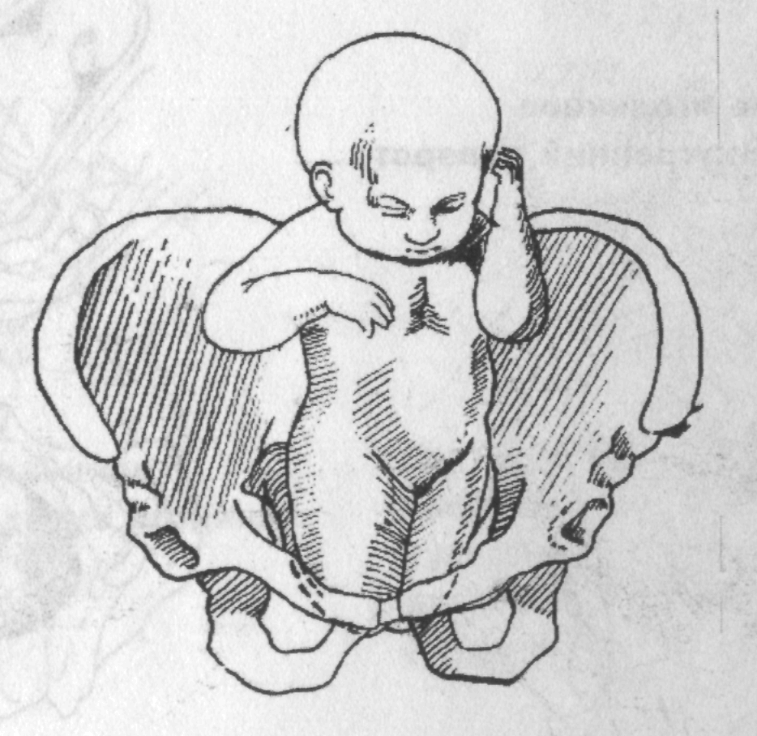
Ножные предлежания (разгибательные)
– полные - ко входу в таз предлежат обе ножки плода, слегка разогнутые в тазобедренных и согнутые в коленных суставах
– неполные - предлежит одна ножка, разогнутая в тазобедренном и коленном суставах, а другая, согнутая в тазобедренном и коленном суставах, располагается выше; встречаются чаще, чем полные
– коленные - ножки разогнуты в тазобедренных суставах и согнуты в коленных, а коленки предлежат ко входу в таз

Slide 6
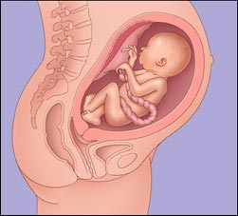
Этиология тазовых предлежаний плода
Материнские причины
– аномалии развития матки
– опухоли матки (миомы)
– узкий таз
– опухоли таза
– снижение или повышение тонуса матки
– высокий паритет
– рубец на матке после операции
– нарушение осанки
–гиперстеническая конституция
–наследственная предрасположенность

Slide 7
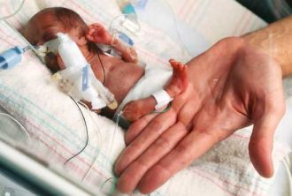

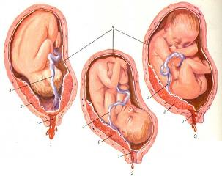
Плодовые причины
– недоношенность
– многоплодие
–маленькая масса плода
–сниженная или повышенная активность плода
– задержка внутриутробного развития
– врожденные аномалии плода (анэнцефалия, гидроцефалия)
– неправильное членорасположение плода
– незрелость вестибулярного аппарата у плода
– хромосомные патологии
– гибель плода
Плацентарные причины
– предлежание плаценты
– маловодие или многоводие
– короткая пуповина

Slide 8
Диагностика тазовых предлежаний плода
Диагноз тазового предлежания ставят в 35–36 недель беременности, т. к. после 36 недель положение плода, как правило, окончательно фиксируется.
Данные наружного акушерского исследования: позиция и ее виды определяются по спинке (как при головном предлежании).
Сердцебиение плода при тазовых предлежаниях выслушивается выше, иногда на уровне пупка, справа или слева (в зависимости от позиции).
Влагалищное исследование: во время беременности через своды прощупывается объемистая мягковатая часть, в родах при раскрытии шейки матки, особенно при разрыве плодного пузыря, диагноз уточняется.
Большое значение имеет ультразвуковое сканирование, которое позволяет определить не только предлежание, но и пол, вид, массу плода, положение головки (согнута, разогнута), обвитие пуповины, локализацию плаценты, размеры и степень ее зрелости, количество вод, аномалии развития плода.
Допплеррометрия
КТГ

Slide 9
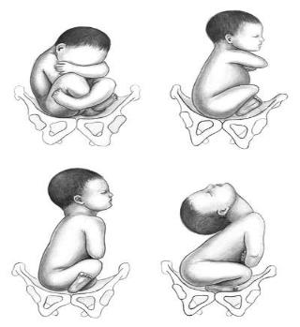
Диагностика тазовых предлежаний плода
Варианты положения головки плода при тазовом предлежании
А - головка согнута
Б -I степень разгибания (поза военного)
В - II степень разгибания
Г - III степень разгибания («смотрит на звезды»)

Slide 10
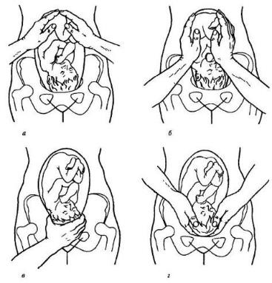
Наружное акушерское исследование
– первым приемом определяется более высокое стояние дна матки; в дне матки пальпируется округлая, плотная, баллотирующая головка, нередко смещенная от средней линии живота вправо или влево
– вторым приемом определяют спинку и мелкие части плода (по положению спинки судят о позиции и виде)
– при третьем приеме над входом или во входе в таз прощупывается крупная, неправильной формы предлежащая часть мягковатой консистенции, неспособная к баллотированию
– при четвертом приеме предлежащая часть обычно до конца беременности находится над входом в малый таз

Slide 11
Осложнения при беременности
В первой половине беременности наиболее часто возникают:
– угроза прерывания беременности (45 %)
– ранний гестоз (27,5 %)
Во второй половине беременности отмечаются следующие осложнения:
– преждевременные роды (20 – 40 % случаев)
– преэклампсия различной степени тяжести (35,6 %)
– обвитие пуповины (40,8 %)
– маловодие, многоводие (25,3 %)
– гипотрофия плода (4,9 %)
– предлежание плаценты в 7 раз чаще
– ФПН
– преждевременная отслойка плаценты в 3 раза чаще

Slide 12
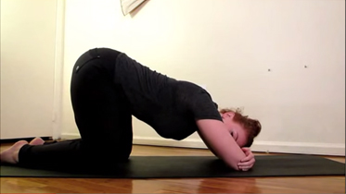

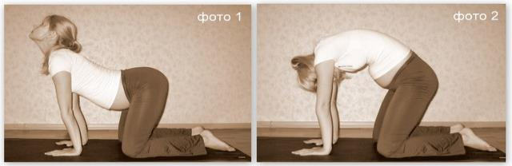
Тактика ведения беременности
До 28 - 30 недель – выжидательное наблюдение (у 70% повторнородящих и 30% первородящих происходит спонтанный поворот плода на головку)
Рекомендуют комплекс гимнастических упражнений в сроки 30 – 34 недели беременности.
Самый простой комплекс по Дикань: беременная, лежа на кушетке, попеременно поворачивается на правый и левый бок и лежит на каждом из них по 10 минут. Процедуру повторяют 3 – 4 раза. Занятия проводят 3 раза в день. Поворот плода на головку может произойти в течение первой недели занятий. Положительный эффект наблюдается в 70 - 80% случаев, что не превышает частоту спонтанного поворота

Slide 13
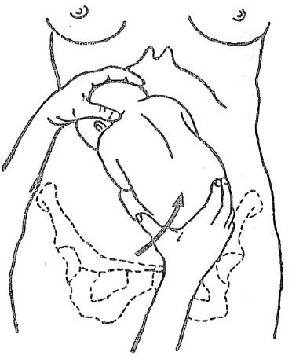
При неэффективности корригирующей гимнастики возможно проведение наружного профилактического поворота плода на головку по Б. А. Архангельскому. В отношении наружного профилактического поворота плода единое мнение отсутствует, эффективность (30 – 80 %). Операция наружного поворота требует соблюдения ряда условий: выполняется в стационаре после 37 недель беременности, при достаточном количестве околоплодных вод, под контролем УЗИ (проводится мониторный контроль за сердечной деятельностью плода до поворота и в течение часа после его выполнения); обязательно назначаются β-миметики для снижения тонуса матки

Slide 14

Сроки госпитализации беременных
Если беременность протекает физиологично и отсутствуют экстрагенитальные патологии - госпитализация осуществляется в 38 - 39 недель беременности для полного обследования, определения срока родов, выбора оптимального метода родоразрешения и подготовки к родам.
Если течение беременности осложнено экстрагенитальной патологией, имеется отягощенный акушерский анамнез, узкий таз, крупный плод - госпитализация проводиться на 37 неделе беременности, это позволит провести ряд диагностических, профилактических и лечебных мероприятий, определив план наиболее рационального ведения родов.

